Slide 1
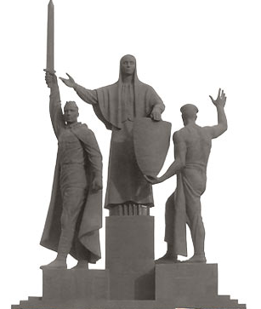
МАОУ «Гимназия №5» г. Пермь
«УРАЛ-ФРОНТУ»
(музейная экспозиция)
Классный руководитель:
Одинцова Юлия Александровна
Памятник «Фронту и тылу» г. Пермь

Slide 2
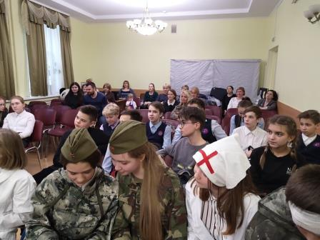
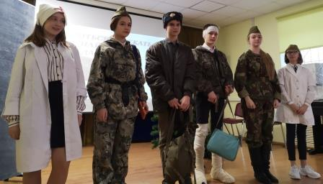
Воздействие на эмоциональную сферу
ДОМ
АМЯТЬ
Семья
Школа
Родина
ПАМЯТЬ
Цель: создать музейную экспозицию «Урал - фронту».

Slide 3
Семья
Урал - фронту
Блиндаж - военный дом
Урал - фронту
Блиндаж - военный дом
Письма с фронта, из семейных архивов
Письма с фронта, из семейных архивов
Комната артистки, собирающейся на фронт
Комната артистки, собирающейся на фронт
ЭКСПОЗИЦИИ
Предметы военного быта, хранящиеся в семьях
Документы, ордена и медали из семейных архивов
Документы, ордена и медали из семейных архивов
Альбом «Бессмертный полк» класса
Альбом «Бессмертный полк» класса

Slide 4
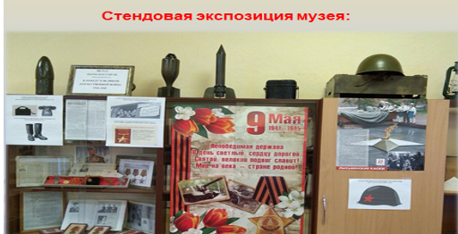
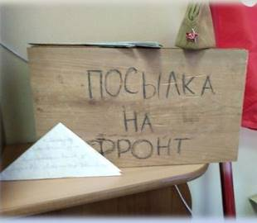
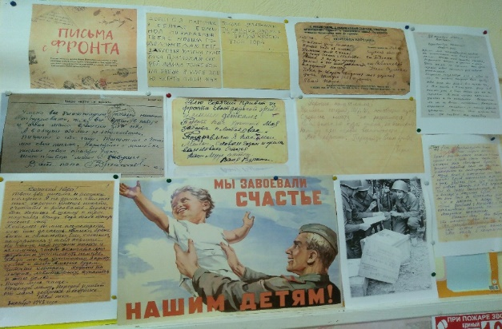
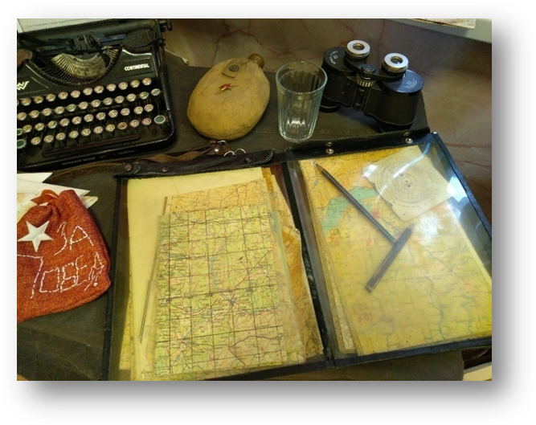
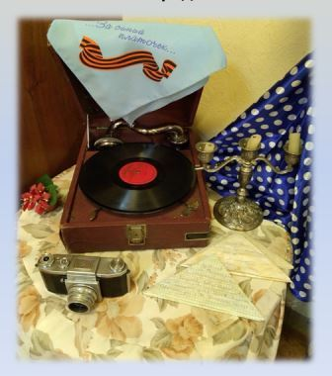

Slide 5
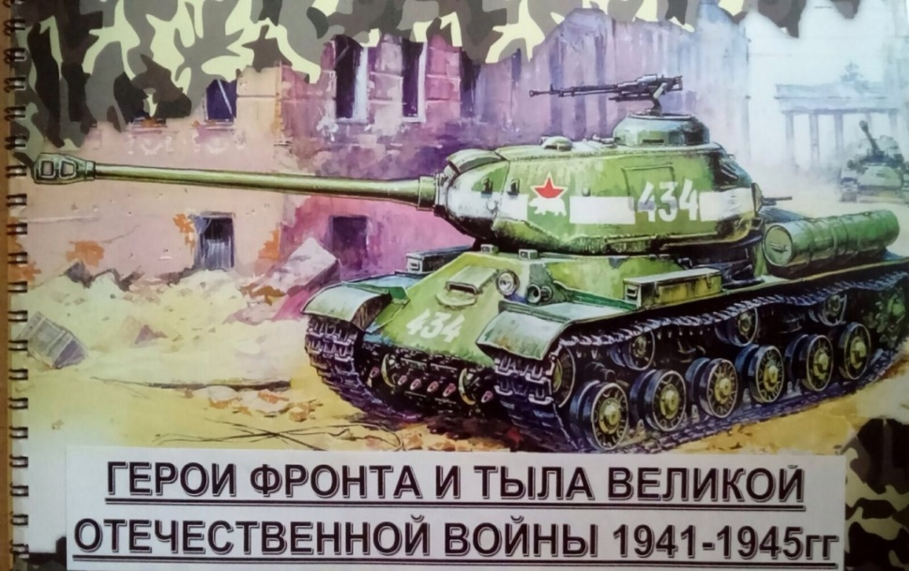
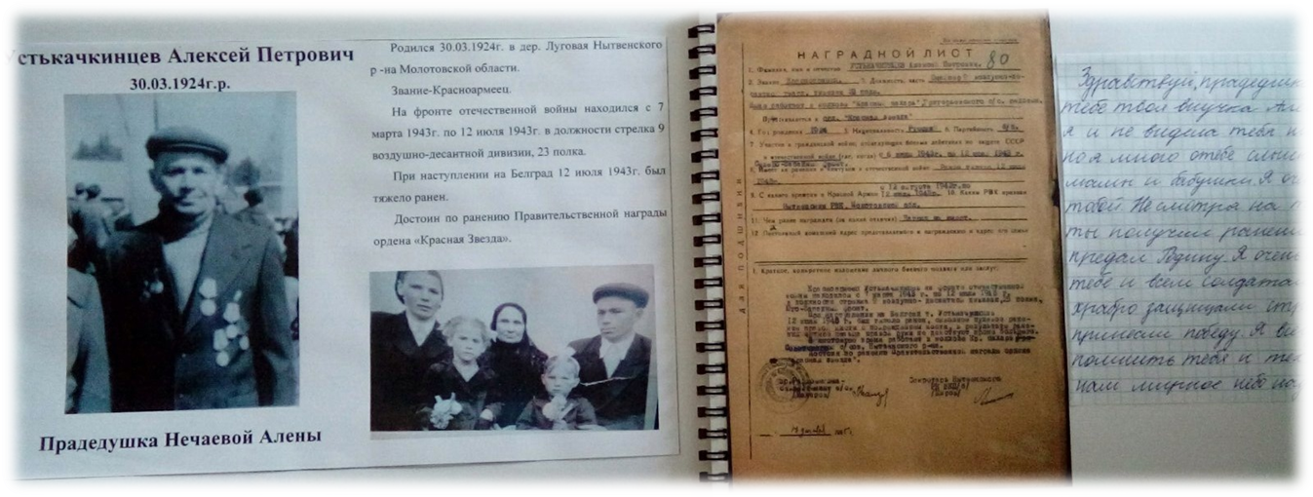
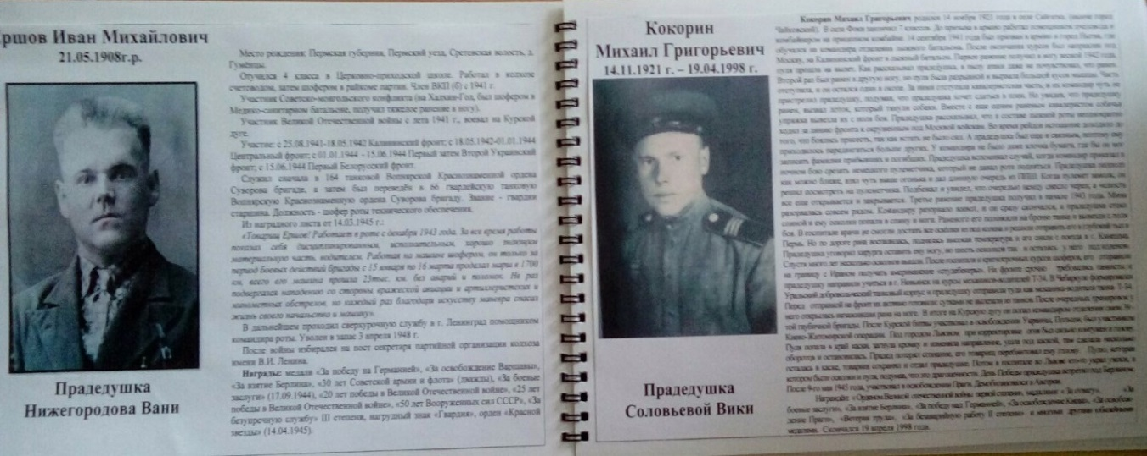
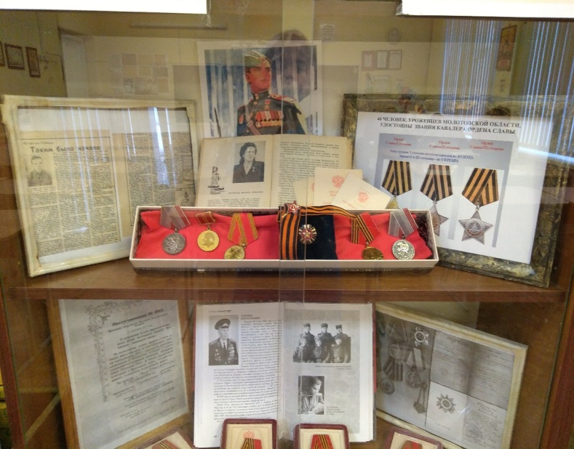
Архивная экспозиция
Альбом «Бессмертный полк»

